Slide 1
Contrôle Moteur

Slide 2

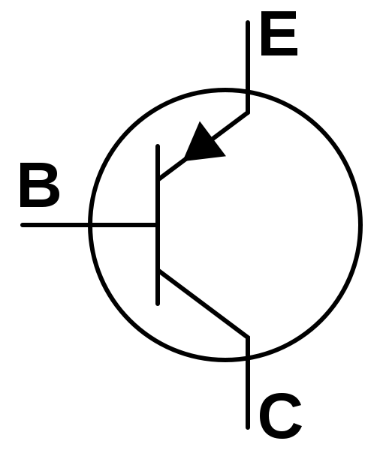
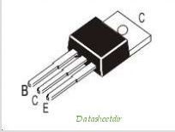
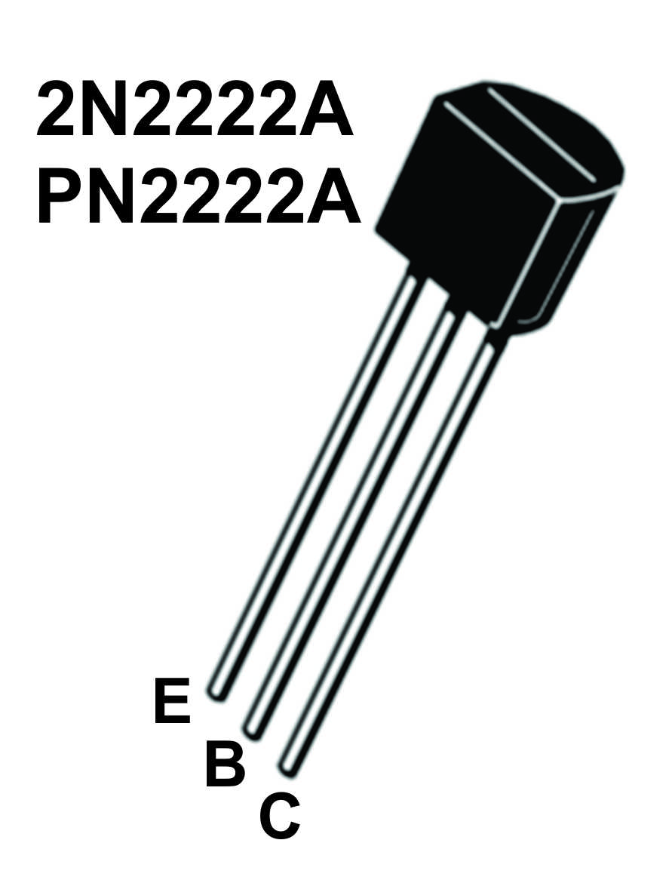
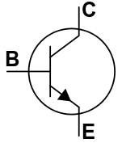
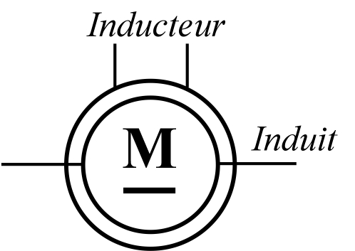

Contrôle Moteur simple
24 V
2,2kΩ
TIP32B
PNP
220Ω
2N2222A
ESP32 D2
2,2kΩ
22kΩ

